Slide 1

Two-shot Video Object Segmentation
双镜头视频目标分割
汇 报 人：佘 依 函
指导老师：周 静、张 俊 驰
汇报时间：2023/10/27

Slide 2
一、文章信息
二、基本框架
目录
三、损失函数和双向推理模块
四、实验设置与结果分析
五、总结

Slide 3
一、文章信息

Slide 4
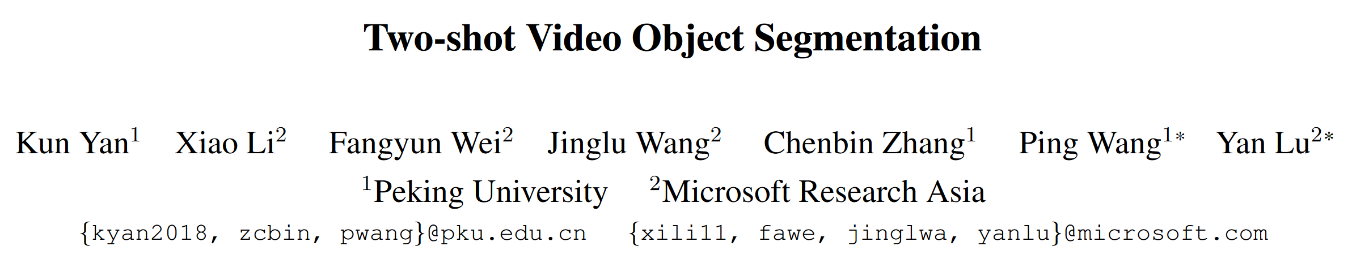
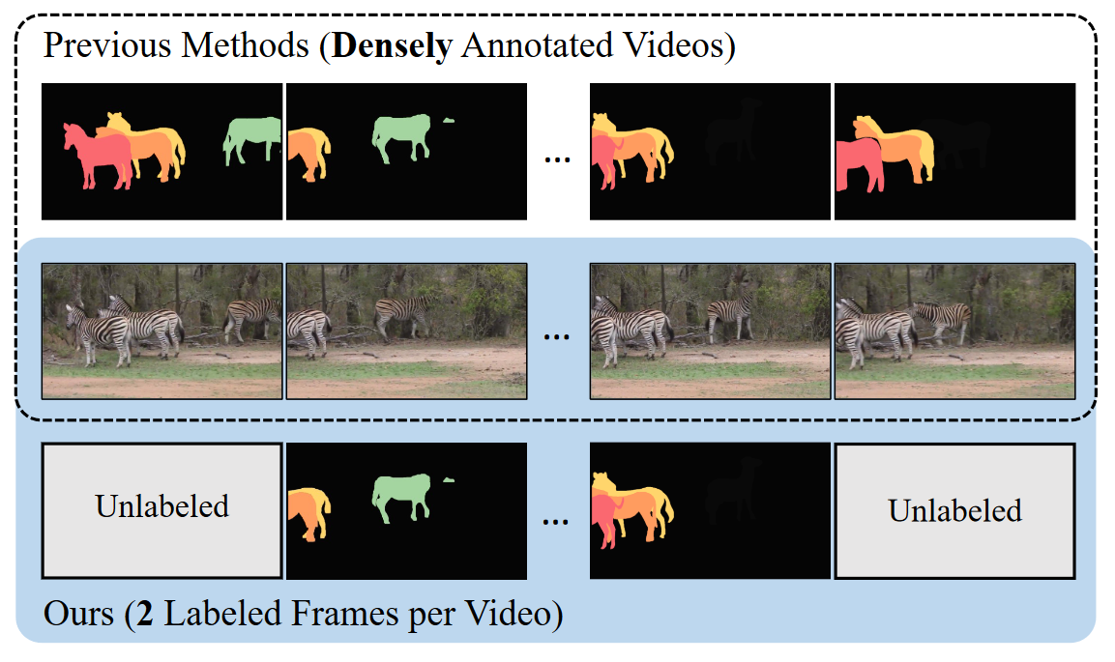
1.文章信息
文章来源及内容概述| 创新点与比较
文章基本信息及研究内容概括
CVPR2023 北京大学
在稀疏注释视频上训练VOS 模型的可行性：要每个训练视频两个标记帧，同时保持性能。
基本思想：在训练期间为未标记的帧生成伪标签，并结合标记数据和伪标记数据来优化模型。
方法：半监督训练+生成伪标签+重新训练

Slide 5
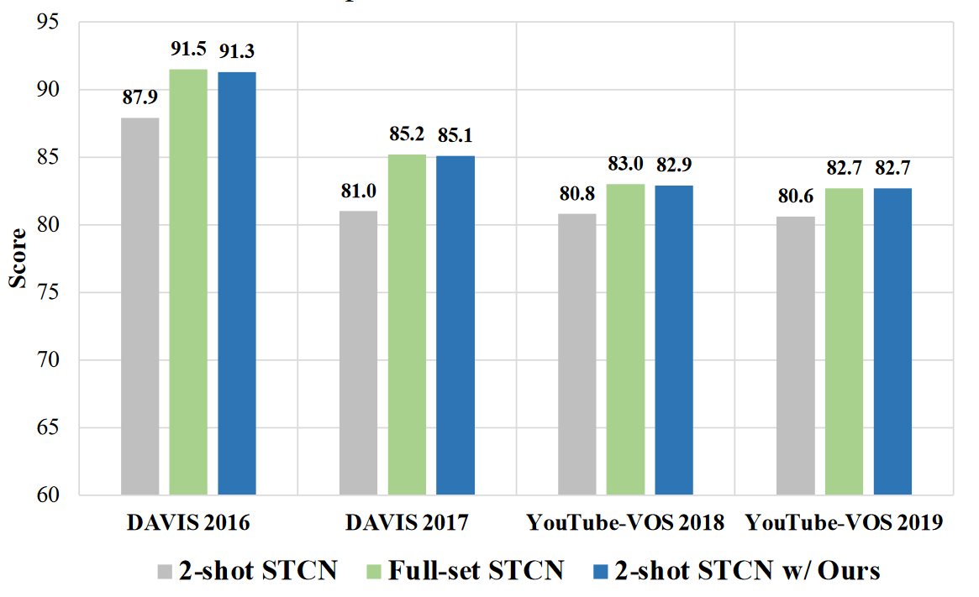
1.文章信息
文章来源及内容概述 | 创新点与比较
创新点和同类型方法比较
1.首次证明了two-shot VOS的可行性
不使用未标记的数据，每个视频的两个标记帧也可以训练出VOS模型。
2.提出了一种简单而有效的训练范例
以利用未标记帧中存在的丰富信息。
3.和full的评分相差不多具有竞争性

Slide 6
二、基本框架

Slide 7
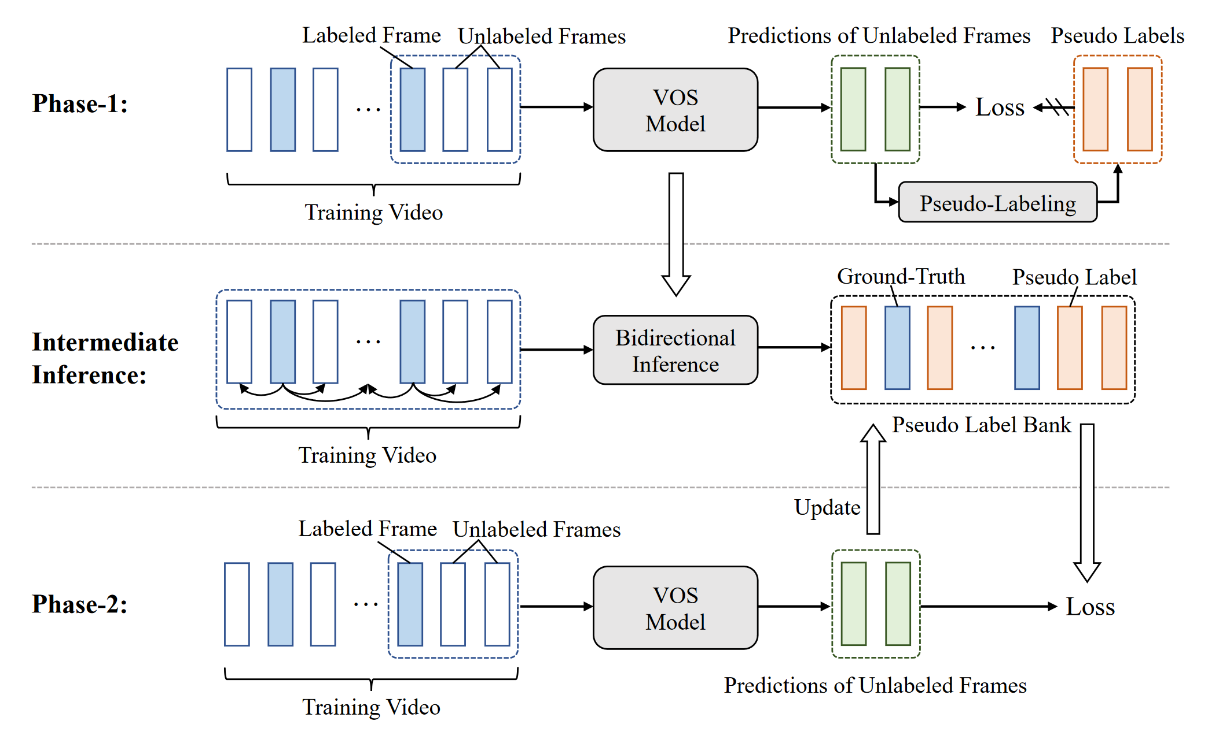
2.基本框架
总体框架 | Phase-1 training | Phase-2 training
具体方法概述
只能访问两个标记帧。
第一阶段训练中采用 STCN 作为基础模型。
在第二阶段训练解除了对参考帧的限制，允许其为标记帧或者伪标记帧。

Slide 8
2.基本框架
总体框架 | Phase-1 training | Phase-2 training
包含两个标记帧的训练视频
中间推理
构建伪标签库
训练一个VOS模型
生成伪标签
Notes:
训练一个 VOS 模型（即 STCN），该模型以半监督方式将三组帧作为两镜头 VOS 数据集的输入。
将参考（第一）框架限制为标记框架以简化学习。其余帧可以是带标签的，也可以是不带标签的。
然后，执行中间推理（中），通过第一阶段训练的 VOS 模型为未标记的帧生成伪标签，并构建一个伪标签库来存储除了真实标签之外的伪标签。

Slide 9
2.基本框架
总体框架 | Phase-1 training | Phase-2 training
组合标记数据和伪标记数据
生成伪标签
输出
训练一个VOS模型
更新伪标签库
Notes:
在第 2 阶段（底部），我们在标记数据和伪标记数据的组合上重新训练 VOS 模型（可能是大多数模型），对第一帧没有任何限制。一旦在第二阶段训练期间识别出更可靠的伪标签，伪标签库就会动态更新。

Slide 10
三、损失函数和双向推理模块

Slide 11
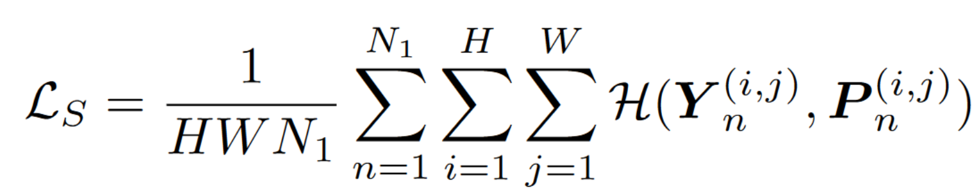
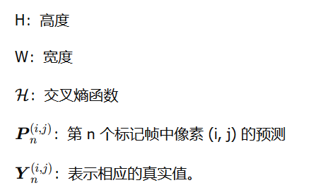
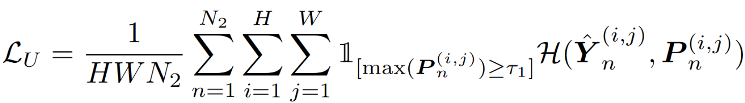
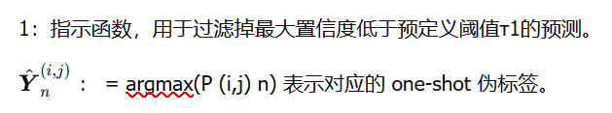
3.损失函数和双向推理模块
损失函数 | 双向推理模块
监督损失
无监督损失

Slide 12
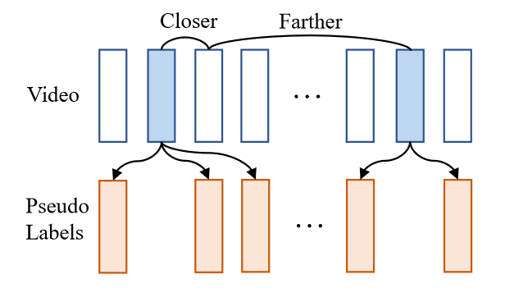
3.损失函数和双向推理模块
损失函数 | 双向推理模块
双向推理概述
对于两个标记帧中的任意一帧，在第一阶段训练的VOS模型中将其作为参考帧来推断从推理帧到结束帧的未标记帧的预测，并以相反的方式从推理中推断出未标记帧的预测。帧到起始帧。
每个未标记的帧都有两个与之关联的预测，选择最接近该未标记的帧的标记帧推断的预测。我们维护一个伪标签库来存储与未标记帧相关的伪标签。
Illustration of bidirectional inference

Slide 13
四、实验设置与结果分析

Slide 14
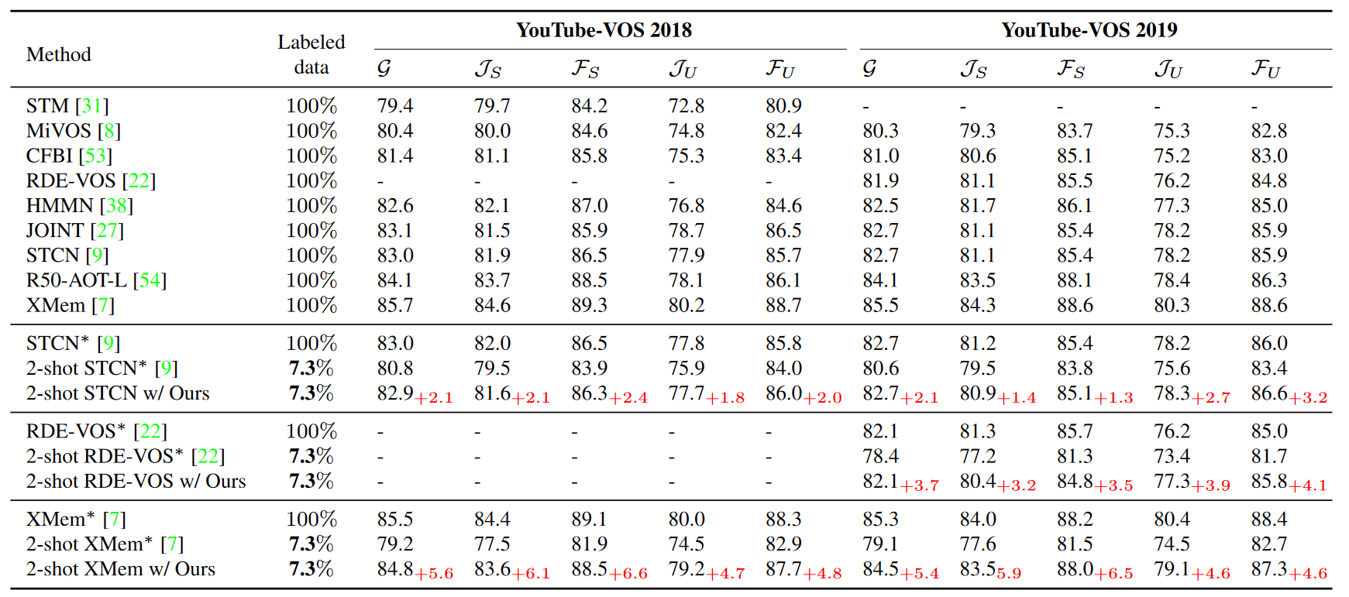
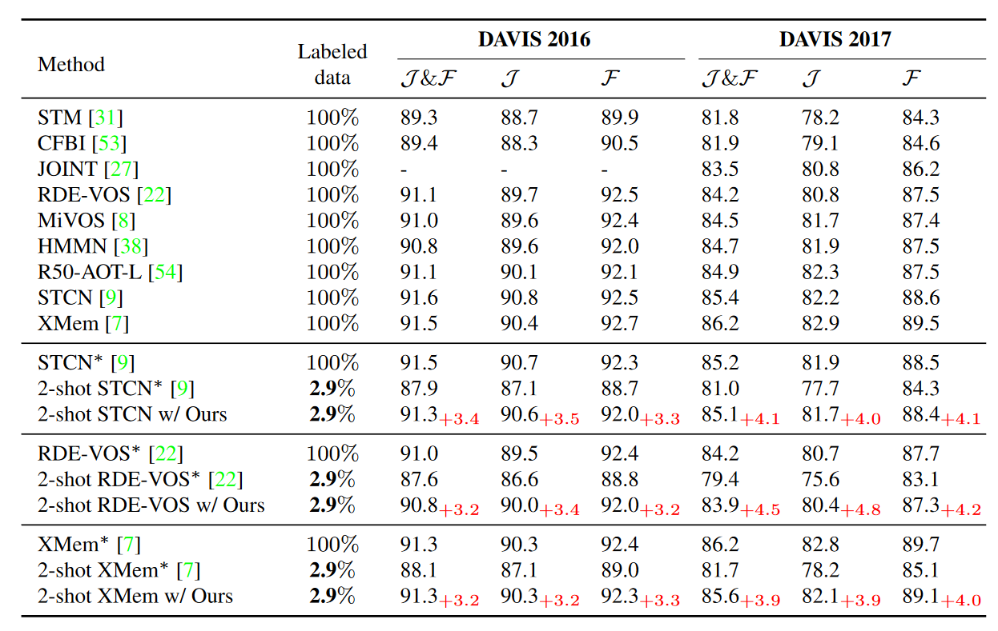
4.实验设置与结果分析
实验设置 | 结果分析
实验设置
采用在具有合成变形的静态图像数据集上进行预训练的 STCN。
随机跳帧中的参数K随着课程学习进度从5逐渐增加到25。
阈值τ1设置为0.9。
分别探索 STCN、RDE-VOS和 XMem。
阈值τ2设置为0.99。
YouTube-VOS 2018 和 2019
对比试验
对应版本在全套上训练。
在two-shot数据集上进行训练，而不使用未标记的数据。
其他经过全套训练的强基线。
DAVIS 2016 and 2017
Notes:
（1）每个视频两个标记帧几乎足以训练一个令人满意的 VOS 模型 - 即使未使用未标记的数据。2-shot STCN 在 YouTube-VOS 2018 基准测试中已经达到 80.8% 的分数，仅比全套 STCN 的 83.0% 分数低 2.2%。
(2) 通过使用 YouTube-VOS 和 DAVIS 基准的 7.3% 和 2.9% 标记数据，我们的方法取得了与全套训练的对应方法相当的结果，并且大大优于原生 2-shot 对应方法。

Slide 15
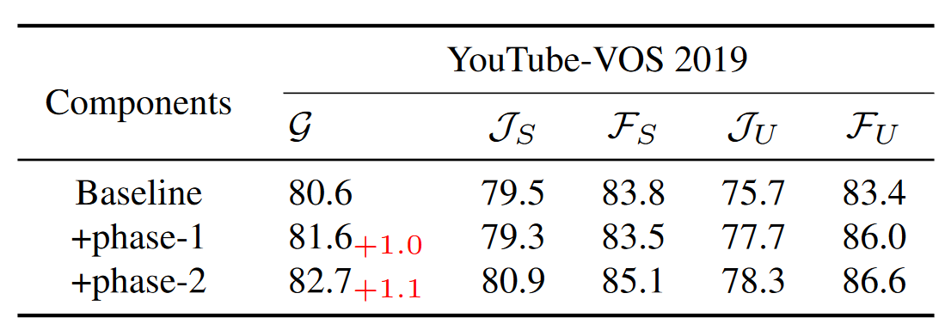
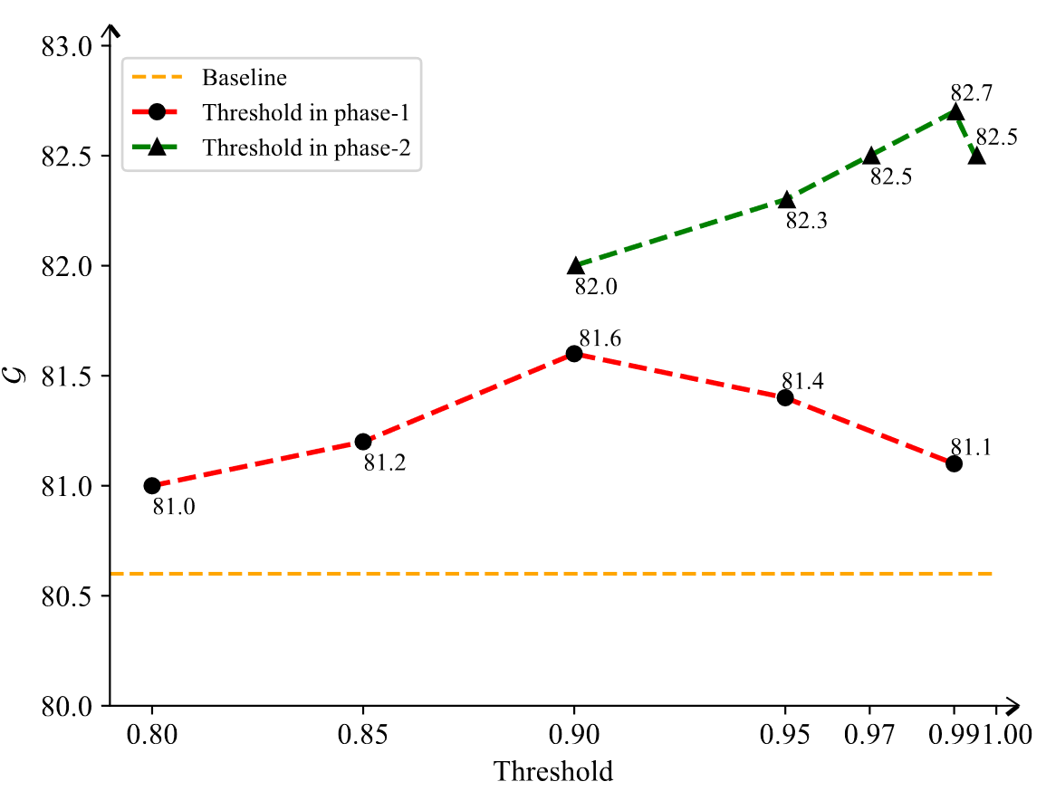
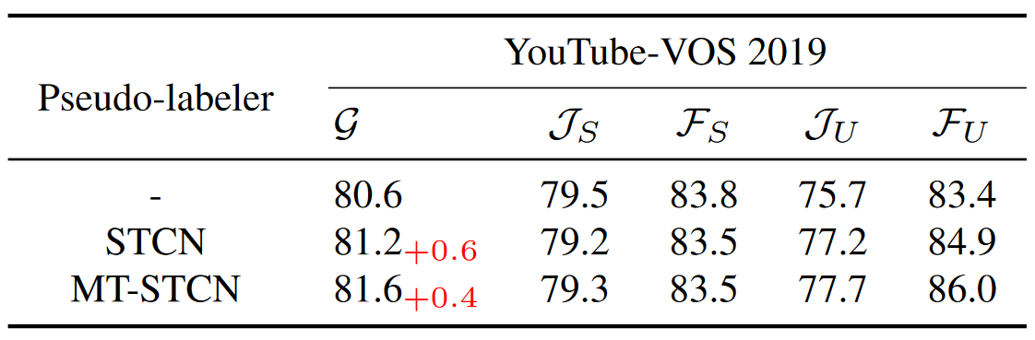
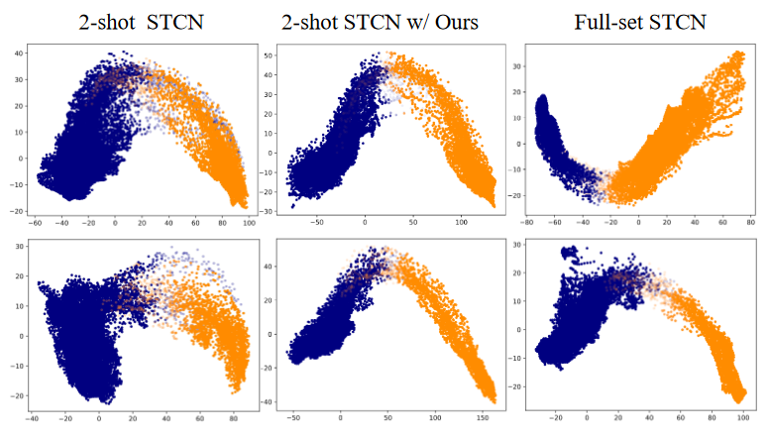
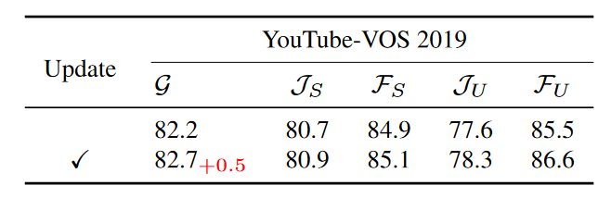
4.实验设置与结果分析
实验设置 | 结果分析
Notes:
（1）每个视频两个标记帧几乎足以训练一个令人满意的 VOS 模型 - 即使未使用未标记的数据。2-shot STCN 在 YouTube-VOS 2018 基准测试中已经达到 80.8% 的分数，仅比全套 STCN 的 83.0% 分数低 2.2%。
(2) 通过使用 YouTube-VOS 和 DAVIS 基准的 7.3% 和 2.9% 标记数据，我们的方法取得了与全套训练的对应方法相当的结果，并且大大优于原生 2-shot 对应方法。

Slide 16
五、总结

Slide 17
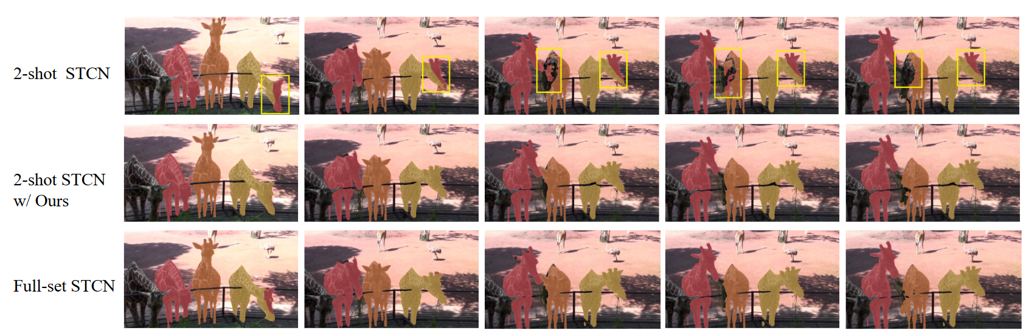
5.总结
文章总结
序号 | 本周任务 | 完成情况 | 下周安排
1 | 验证PTP在R2VOS中的可行性 | 完成，目前不可行性 | 论文阅读一篇
2 | 阅读R2VOS的模型部分 | 完成 | Two-shot代码阅读
3 |  |  | R2VOS代码解析
首席证明了每个视频仅两个标记帧训练一个优秀的VOS 模型的可行性。
提出了一个简单的训练范例来解决two-shot VOS。
以半监督学习的方式利用未标记数据中存在的大量信息。
Notes:
我们的方法可以应用于大多数完全监督的 VOS 模型，例如 STCN、RDEVOS 和 XMem。通过使用 YouTube-VOS 和 DAVIS 基准的 7.3% 和 2.9% 标记数据，我们的方法与在完全标记集上训练的对应方法取得了可比较的结果。凭借其简单性和强大的性能，我们希望我们的方法能够成为未来研究的坚实基础。

Slide 18
请老师批评指正
汇 报 人：佘 依 函
指导老师：周 静、张 俊 驰
汇报时间：2023/10/27

